Slide 1

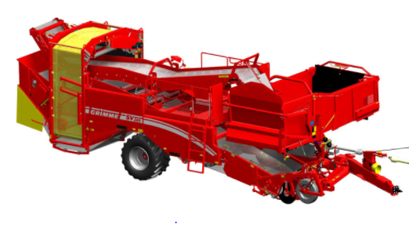
Aardappelrooier Grimme SV 260
https://www.youtube.com/watch?v=kGBbxvmDf5Q

Slide 2
Onderhoud door de bestuurder
Aantal punten die dagelijks moet worden uitgevoerd:
Oliepeil, slangen en leidingen hydraulisch systeem controleren
Verlichting controleren en reinigen
Smeerpunten smeren volgens schema
Alle aandrijvingen contoleren op lekkages
Alle v-snaren controleren op beschadigingen
Aantal punten die wekelijks moet worden uitgevoerd:
Bandenspanning controleren
Olieniveau van de aandrijvingen controleren
Alle kettingaandrijvingen controleren en smeren
Spanning van de v-snaren controleren

Slide 3
Zeefbandsluiting
Uiteinde van de zeefband versterkt met een onderlegplaat.
Zeefbandsluiting
Inschuifstangen
Stelringen voor de borging
Notes:
Tjeu
Thijs
Jantje
Bart
Henrie

Slide 4
Aandrijvingen
Aandrijving eigen hydraulische installatie
Vulopening
Aftapplug
Oliepeil controle
Soort olie SAE 85 W 90 API GL 5
Jaarlijks verversen

Slide 5
Aandrijvingen
Drietrapsaandrijving
Vul opening
Aftapplug
Oliepeil controle
Soort olie SAE 85 W 90 API Gl 5
Jaarlijks verversen

Slide 6
Aandrijvingen
Aandrijfkast eerste zeefband
Ontluchtingsschroef
Soort olie SAE 85 W 90 API GL 5
Verversen niet nodig
Dagelijks controleren op lekken

Slide 7
Aandrijvingen
Aandrijving ringelevator
Vulopening
Oliepeil controle
Soort olie SAE 90 API GL 5
Jaarlijks verversen

Slide 8
Verzorging kettingaandrijvingen
Periodiek onderhoud. (wekelijks)
Kettingspanning controleren
Controle op beschadigingen
Met kettingspray smeren
Onderhoud aan het einde van het seizoen.
Reinigen met biologische afbreekbare kettingspray
Versleten delen vervangen
Kettingspanning controleren
Kettingspanning controleren
In de eerste bedrijfsuren regelmatig controleren op de juiste spanning. De doorhang van een ketting moet ongeveer 2% van de as afstand tussen het drijvende en het gedreven kettingwiel bedragen. Gemeten aan de tegenoverliggende kant van de kettingspanner.
Voorbeeld: de afstand tussen de tandwielen is 250mm dan mag de ketting 5mm doorhangen.

Slide 9
Kettingaandrijvingen
Aandrijving rotorklopper opnameband
1) Spanner, Hydraulische motor verschuiven
Aandrijving ondersteuningswals 1e zeefband
1) Veerspanner

Slide 10
Kettingaandrijvingen
Aandrijving loofrol tegen eerste zeefband
Veerspanner
Kettingspanner
Aandrijving 1e looftrekeenheid
Veerspanner
Kettingspanner

Slide 11
Kettingaandrijvingen
Aandrijving afstrijkwals 2e zeefband
1) Veerspanner
Aandrijving tegenloopband ringelevator
1) Veerspanner

Slide 12
Verzorging van v-snaaraandrijvingen
Periodiek onderhoud
Dagelijks controleren op beschadigingen
Wekelijks de v-snaar spanning controleren
Onderhoud aan het einde van het seizoen
Alle v-snaren ontspannen
Versleten delen vervangen
Riemspanning controleren
Druk tussen de twee poulie’s van de langste zijde op de v-snaar, als die ongeveer 1cm kunt indrukken is het goed. Bij het monteren altijd de spanner ontspannen. Nooit een v-snaar met geweld over de rand van een poulie trekken. Hierdoor raken de trekkoorden beschadigd.

Slide 13
V-snaar aandrijvingen
Aandrijving 2e zeefband
1) Veerspanner
Aandrijving rotorklopper 2e zeefband
1) Veerspanner

Slide 14
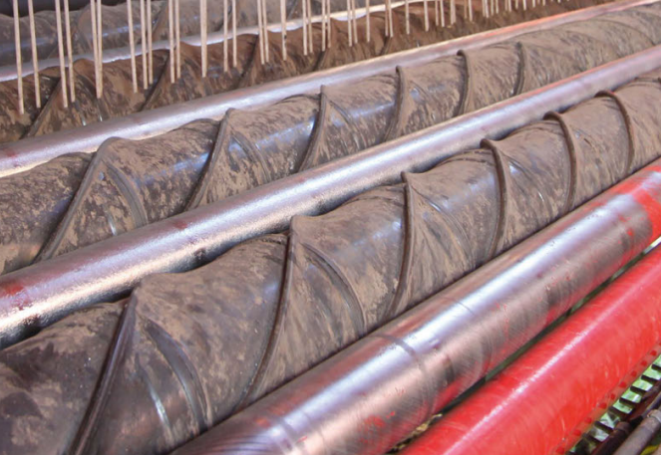
Speciale V-snaaraandrijving
V-snaar aandrijving bij reiniger MultiSep
( rijrichting links)
Veerspanner
Veerspanner

Slide 15
Reminrichting
Controle remvoering
De controle gebeurt bij de uitsparing (1)
Elke 200 bedrijfsuren
Bij remvoering 5mm moet de remvoering vervangen worden.

